Slide 1





毕设题目
论文评审评分系统
关键字：论文评审；自动化办公；毕业论文
论文导师：李明楚
汇报人：刘树东
回报时间：2021年6月16日

Slide 2


Step 1
研究背景
Step 2
系统设计
目录 content
Step 3
系统演示
Step 4
关键问题

Slide 3



为什么需要好的论文评审系统
更加环保
更加快捷
更加严谨
更加统一

Slide 4

系统架构
前后端分离
Vue
Element UI
Spring Boot
Vuex
axios
Spring Security
Spring Data JPA
Hibernate
MySQL

Slide 5

登录
学生
教师
管理员
身份验证
论文上传
论文下载
论文分配
论文下载
论文预览
得分统计
论文预览
论文评论
任务统计
论文评论
论文评分
学生管理
问题标签
教师管理

Slide 6
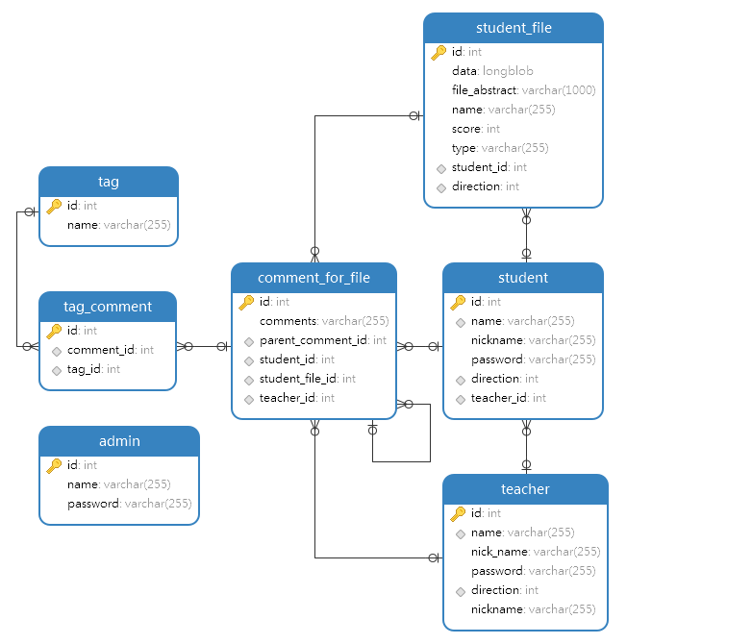
数据库设计

Slide 8



无状态身份认证
Spring Security & Json Web Token

Slide 9
多用户表身份认证
Spring Security & Json Web Token

Slide 10
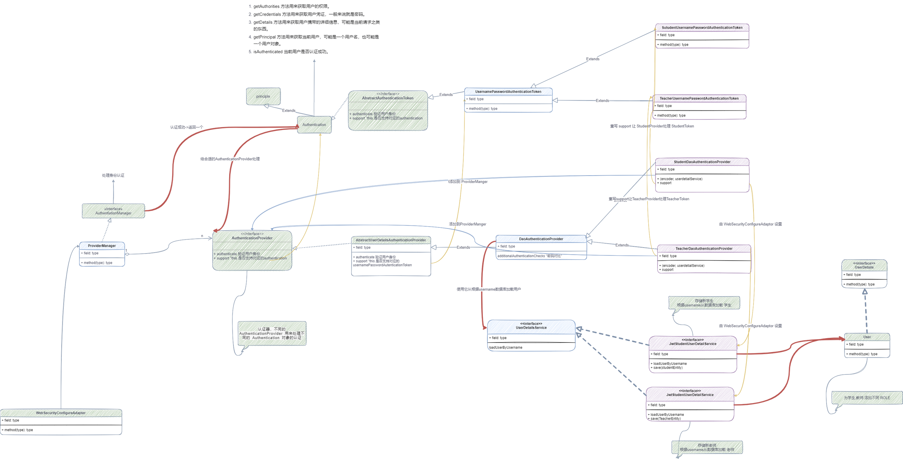

Slide 11
CORS
cross-origin resource share

Slide 12
多级查询
Hibernate & Spring Data JPA

Slide 13
统一响应体
Unified Response Body

Slide 14
Jackson序列化时无限递归问题

Slide 15

Do you have any questions?

Slide 16
Thank you
Technology is best when it brings people together.
- Matt Mullenweg

